Slide 1
Jaarrekening
IBS - produceren
-

Slide 2
Jaarrekening
Geeft een jaarlijks overzicht van de financiële situatie van een bedrijf of organisatie.
Financiële overzichten:
Kasstroomoverzicht
Verlies-winst rekening
Balans

Slide 3
Kasstroomoverzicht
-

Slide 4
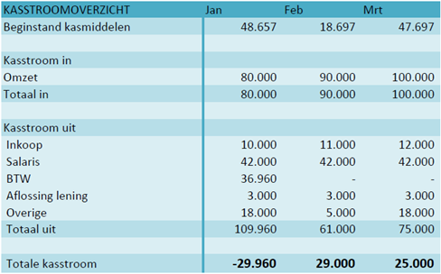
Kasstroomoverzicht
Overzicht van de in- en uitstroom van liquide middelen
Giraal geld: geld op een betaalrekening
Chartaal geld: tastbaar geld

Slide 5
Kasstroom
Dus de kasstroom is een overzicht van ontvangsten en uitgaven.
Wat is het verschil met opbrengsten en kosten?
Opbrengsten: niet altijd een ontvangst
Kosten: niet altijd een uitgave
Instroom van geld
Uitstroom van geld

Slide 6
Verlies-winst rekening
-

Slide 7
Verlies-winstrekening
Verlies-winstrekening
Opbrengsten
Toegerekende kosten | -
Saldo | =
Niet toegerekende kosten | -
Ondernemersoverschot | =

Slide 8
Formules:
Saldo:
opbrengsten – toegerekende kosten
Voerwinst (hokdieren):
omzet en aanwas – voerkosten
Ondernemersoverschot:
opbrengsten - kosten

Slide 9
Opbrengsten
Verkoop producten:
Melk
Eieren
Etc..
Verkoop dieren (omzet):
Biggen
Vleesvarkens
Kalveren en jongvee
Aanwas dieren:
Formule:
O&A = (verkoop dieren + eindbalans dieren) – (aankoop dieren + beginbalans dieren)
Dus in het Nederlands:
Verkoop – aankoop van dieren plus
De waarde van de dieren op eindbalans* – de waarde op de begin balans*
* Rekent met actuele prijzen op dat moment

Slide 10
Toegerekende kosten?
Dit zijn alle kosten die aan een bepaalde landbouwtak zijn toe te rekenen en die variëren met de productieomvang.
Voorbeelden:
Aankoop dieren (hokdieren)
Voer en water
Fokkerij: KI, inseminatiekosten
Veeverzorging: gezondheidszorg, reinigingsmiddelen, scheren, klauwbekappen
Energie en brandstof
Strooisel
Bemestingskosten (grondgebonden veehouderijtakken: melkvee)
Gewasbeschermingsmiddelen (grondgebonden veehouderijtakken: melkvee)
Zaaizaad en/of pootgoed (grondgebonden veehouderijtakken: melkvee)

Slide 11
Niet toegerekende kosten
Kosten die je niet toe kunt rekenen aan een bepaald bedrijfsonderdeel.
Voorbeelden:
Rente en onderhoud grond
Rente, afschrijving en onderhoud gebouwen en machines
Arbeid
Verzekeringen

Slide 12
Balans
-

Slide 13
De balans
Balans
Activa (debet) | Passiva (credit)
- Vaste activa: grond, gebouwen en machines | - Eigen vermogen
- Vlottende activa: voorraden en debiteuren | - Vreemd vermogen lang
- Liquide middelen: bank en kas | - Vreemd vermogen kort: crediteuren

Slide 14
Begrippen balans
Activa:
Bezittingen, zoals grond, gebouwen, werktuigen, geldtegoeden
Passiva:
Hoe de bezittingen gefinancierd zijn. Dus eigen vermogen en vreemd vermogen (geleend geld, schulden)
Debiteuren:
afnemers. Van hen moet het bedrijf nog geld ontvangen.
Crediteuren:
leveranciers. Aan hen moet het bedrijf nog geld betalen

Slide 15
Vervolg
Vaste activa:
Bezittingen verstaan waarvan het daarvoor benodigde vermogen voor een periode langer dan een jaar is vastgelegd
Vlottende activa:
Bezittingen die maar gedurende één productieproces kunnen worden gebruikt
Solvabiliteit:
Geeft de verhouding aan tussen het vreemd vermogen en het eigen vermogen op de balans.

Slide 16
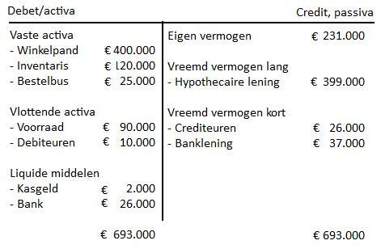
Balans = evenwicht
Dus een overzicht van:
Bezittingen
Schulden
Eigen vermogen

